Slide 1
Chào mừng các con đến với tiết Toán!

Slide 2



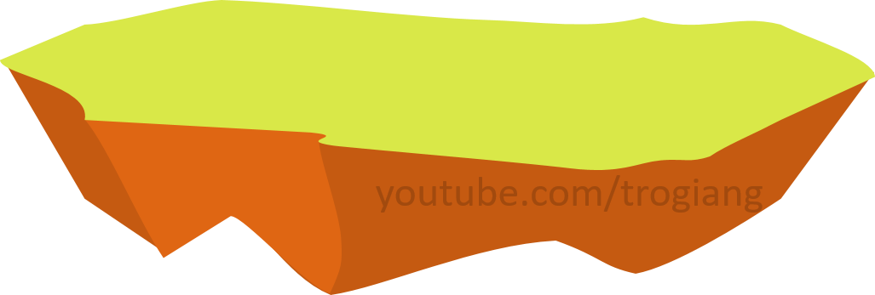


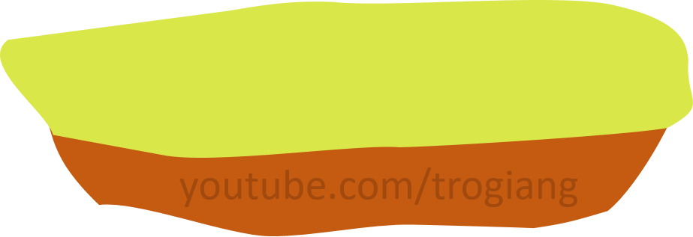

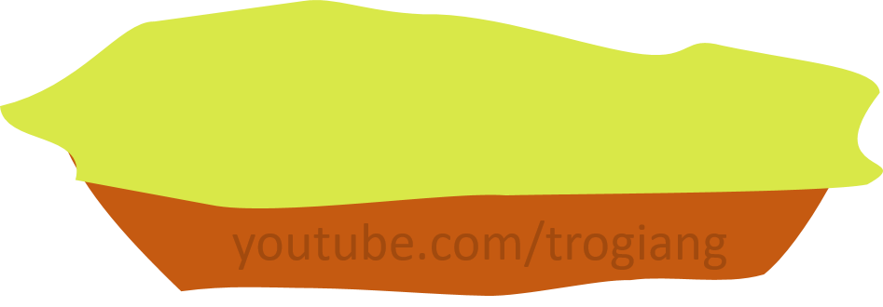


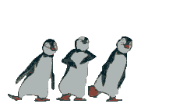
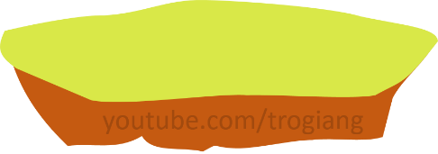




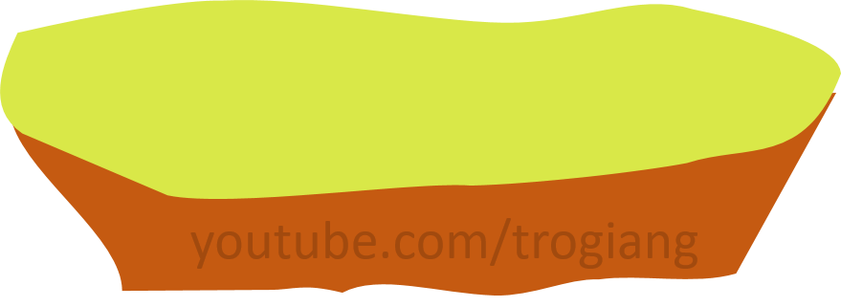


CHÚC MỪNG ĐỘI BẠN THỎ
CONGRATULATIONS RABBIT TEAM
CHÚC MỪNG ĐỘI BẠN CỌP
CONGRATULATIONS TIGER TEAM
AI LÊN CAO HƠN
1
2
3
4
5

Slide 3

95 – 8 = ?
87
77
76

Slide 4
42 – 6 = ?
52
56
36

Slide 5
21 – 4 = ?
17
26
35

Slide 6
32 - 3
28
29
27

Slide 7
81 - 6
75
77
76

Slide 8
CHỦ ĐỀ 4
PHÉP CỘNG, PHÉP TRỪ (CÓ NHỚ) TRONG PHẠM VI 100
BÀI 22
PHÉP TRỪ (CÓ NHỚ)
SỐ CÓ HAI CHỮ SỐ VỚI
SỐ CÓ MỘT CHỮ SỐ

Slide 10

1
Số
?
Số bị trừ | 57 | 70 | 25 | 53 | 60
Số trừ | 8 | 7 | 9 | 4 | 30
Hiệu | 49 | ? | ? | ? | ?
63
16
49
30

Slide 11
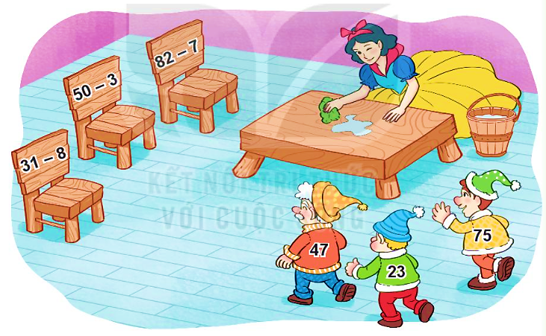
2
Mỗi chú lùn sẽ ngồi lên chiếc ghế ghi phép tính có kết quả là số trên áo của mình. Tìm ghế cho các chú lùn.
26
75
26
47
26
23

Slide 12
3
Chọn kết quả đúng.
a) 40 + 20 – 6 = ?
A. 60 B. 54 C. 64
40 + 20 – 6 = 60 – 6
= 54
b) 43 – 8 + 17 = ?
A. 35 B. 62 C. 52
b) 43 – 8 + 17 = 35 + 17
= 52

Slide 13
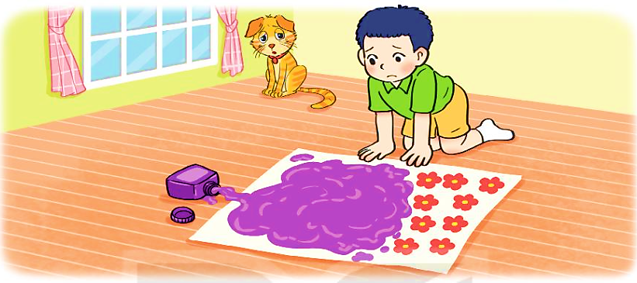
4
Việt vẽ một bức tranh có 35 bông hoa. Mèo làm đổ mực vào bức tranh nên chỉ còn nhìn thấy 9 bông hoa. Hỏi có bao nhiêu bông hoa bị mực che khuất?
Tóm tắt
Bức tranh có : 35 bông hoa
Nhìn thấy : 9 bông hoa
Mực che : .... bông hoa ?
Bài giải
Có số bông hoa bị mực che khuất là:
35 – 9 = 26 (bông)
Đáp số: 26 bông hoa.

Slide 14
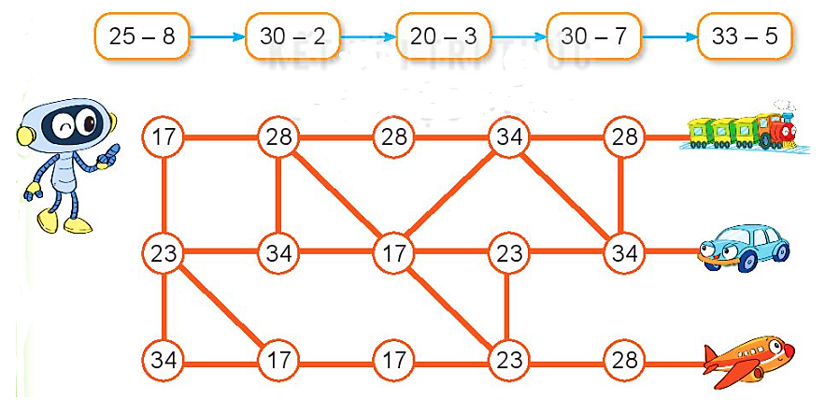
5
Rô-bốt đi theo thứ tự các số là kết quả của các phép tính dưới đây. Rô-bốt sẽ đến được tàu hỏa, ô tô hay máy bay?
26
26
17
28
26
26
26
17
23
28

Slide 15
Hẹn gặp lại các con!

